Slide 1
Elektromobilität in der Schweiz
Niklaus Brunner
Energieberatung Oberwallis

Slide 2
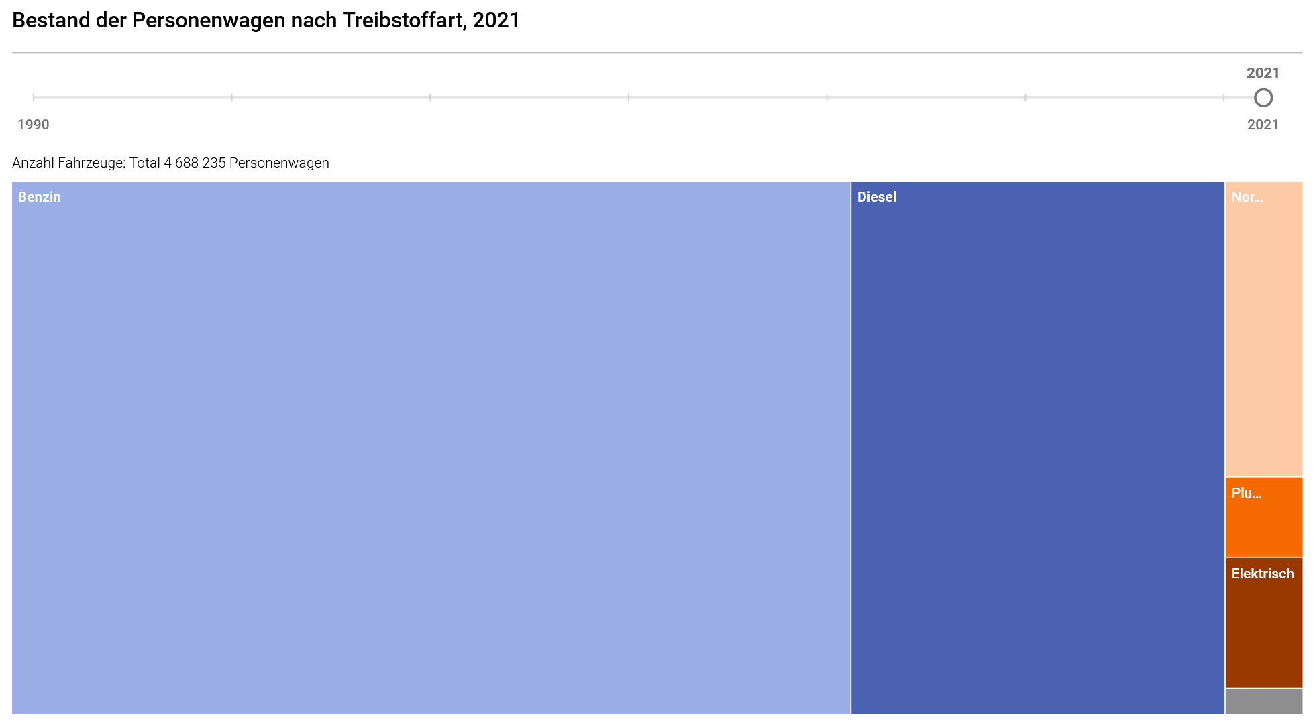
Bestand Elektrofahrzeuge
5.8%
3.4%
0.9%
1.5%
Quelle: BFS, ASTRA – Strassenfahrzeugbestand (MFZ), Stand 30.09.2021

Slide 3
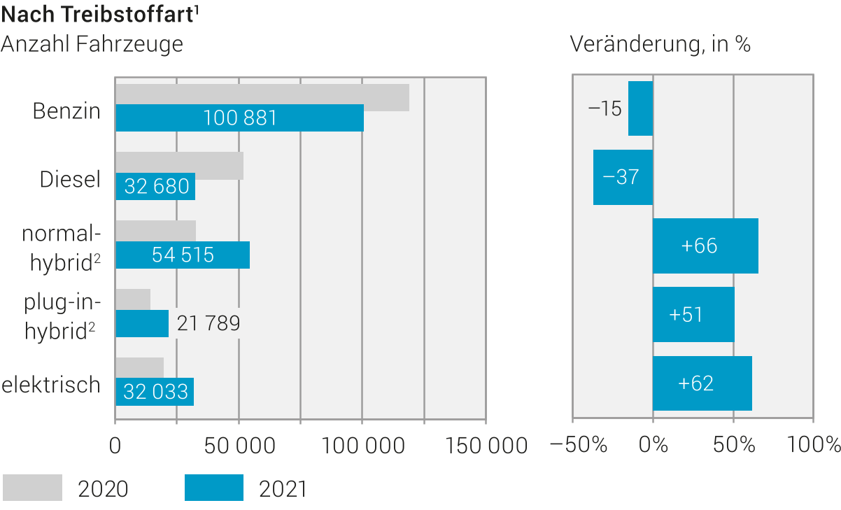
Zulassungen von neuen Fahrzeugen
Quelle: BFS, ASTRA (2022) – Neue Inverkehrsetzungen von Strassenfahrzeugen (IVS)
Notes:
Elektromobilität wird immer beliebter

Slide 4
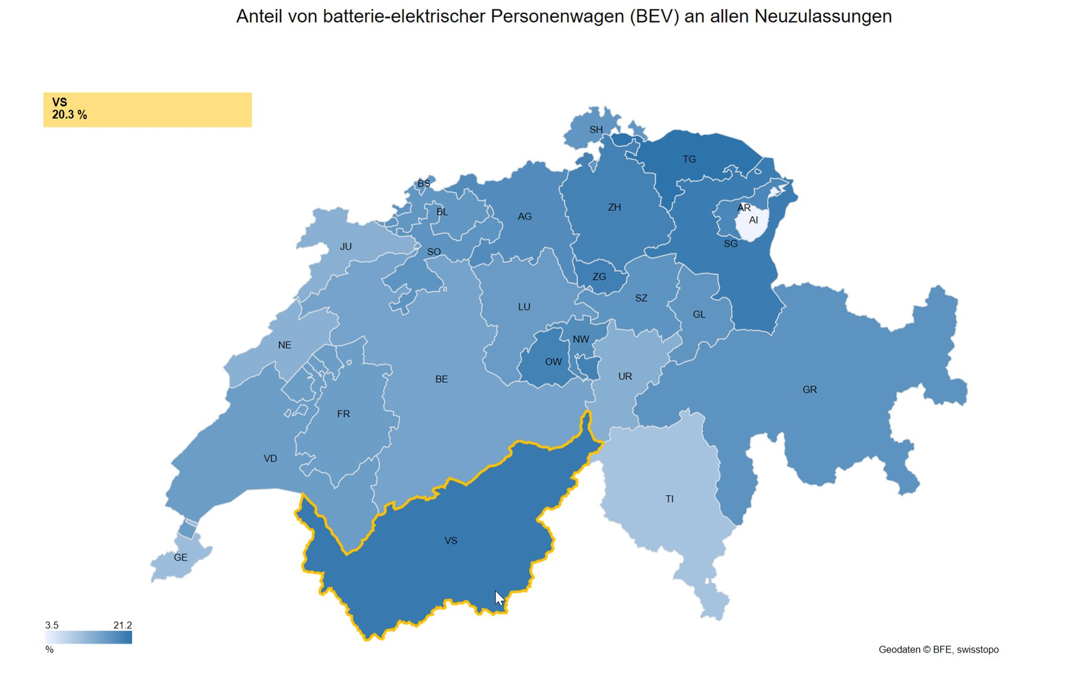
Zulassungen von neuen Fahrzeugen
VS 2020: 4%, 2021: 15%,
2022: 20%
Ziel Roadmap Elektromobilität 2025: 50%
Notes:
Elektromobilität wird immer beliebter

Slide 5
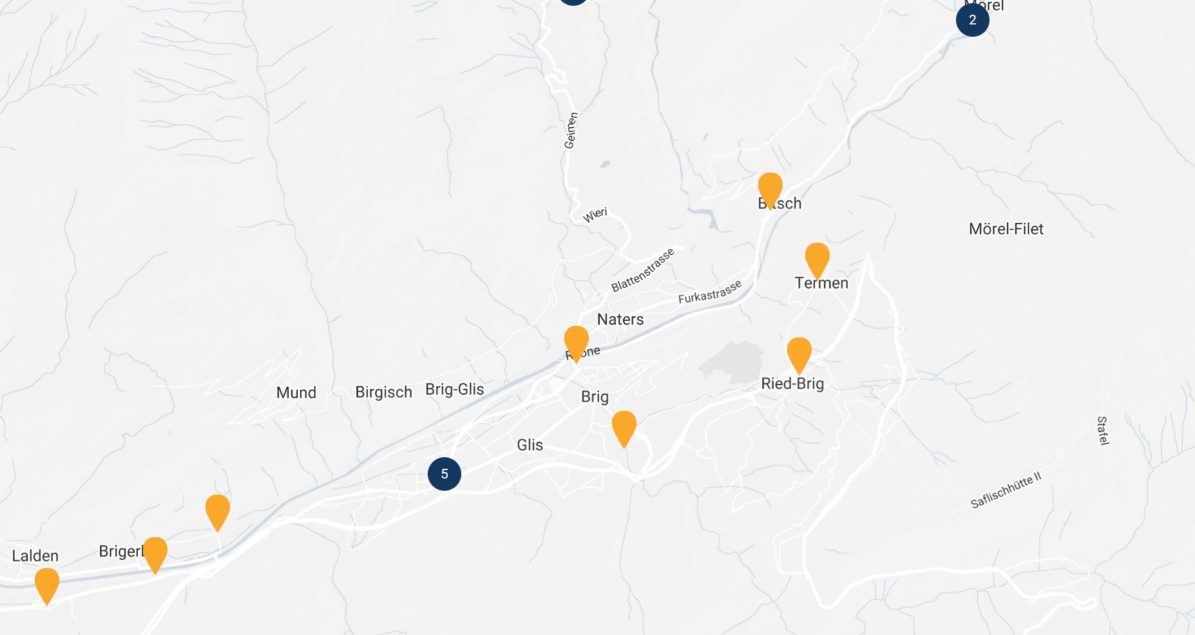
Ladestationen
Ladestationen in der Umgebung von Ried-Brig. Quelle Karte: https://www.energieschweiz.ch/programme/fahr-mit-dem-strom/ladeloesungen/

Slide 6




Vorteile von Elektromobilität
Nur rund 200 statt 2000 Teile im Motor
Elektromotor ist dreimal so energie-effizient wie ein Verbrenner
Rasante Entwicklung der Technologie

Slide 7
Mythos: Elektroautos sind schädlich wegen der Batterien
Gesamtlebenszyklusbetrachtung ist wichtig: Herstellung, Betrieb, Entsorgung
E-Autos haben 1/3 höhere CO2-Emissionen bei der Herstellung/Entsorgung
Dafür deutlich tiefere im Betrieb: nur 10% der Emissionen eines Benzinautos
→ Insgesamt ist ein E-Auto somit nicht einmal halb so klimaschädlich wie ein Benzinauto (40% der CO2-Emissionen eines Benziners)

Slide 8
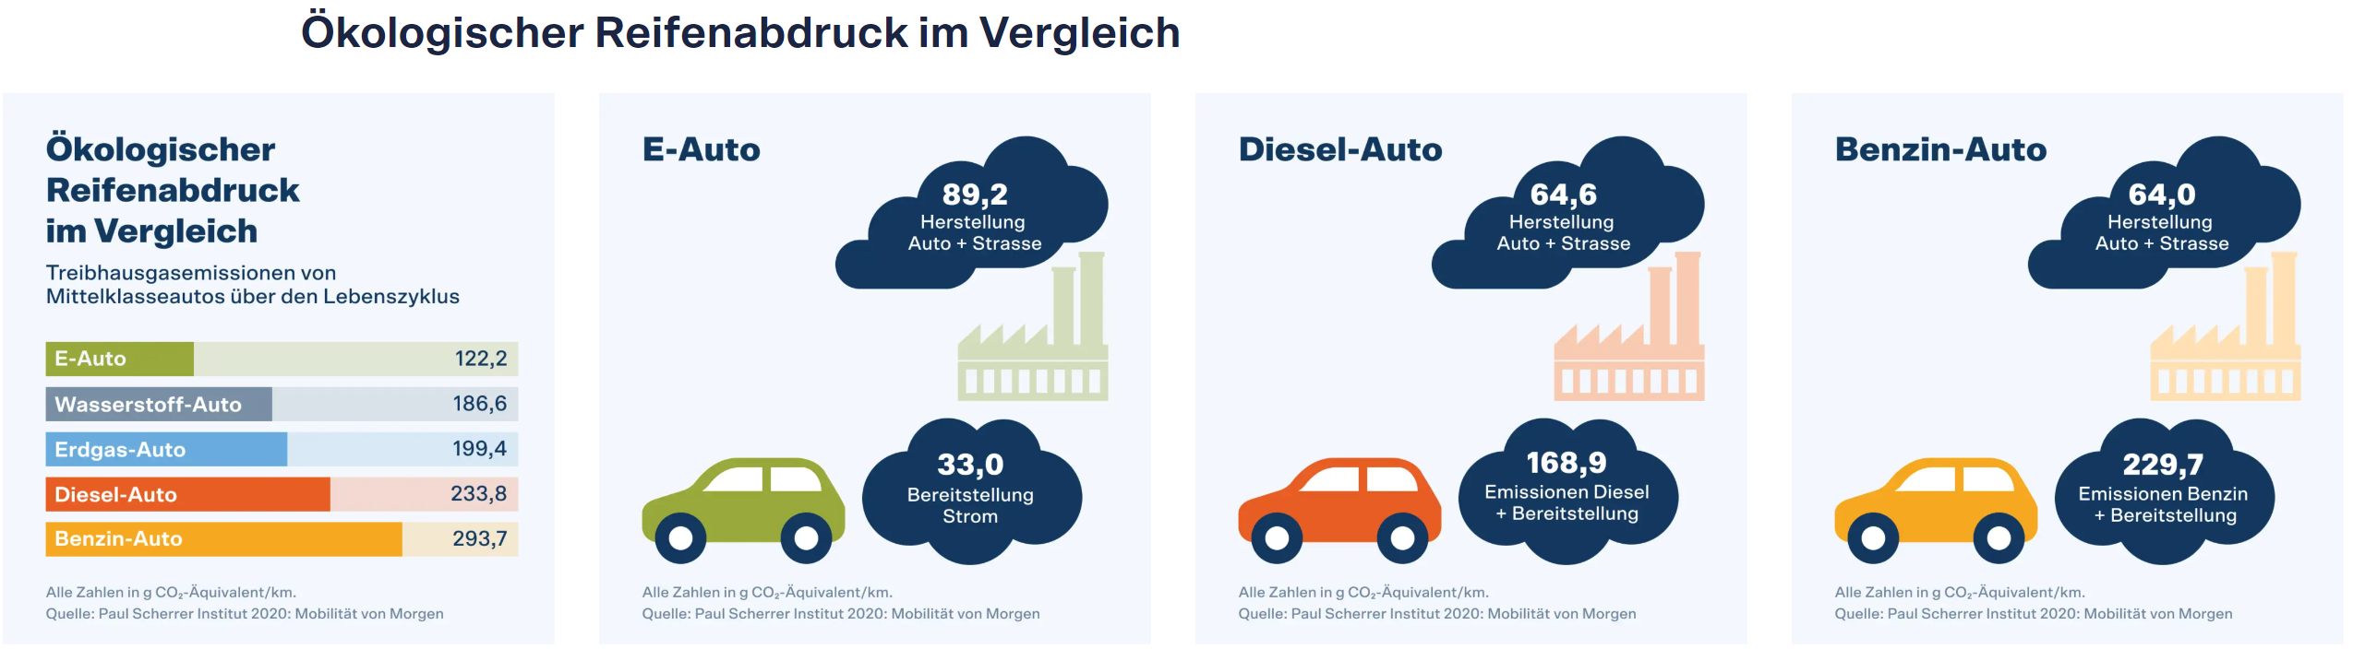
Vergleich des ökologischen Fussabdrucks
Notes:
Wichtig, den ganzen Lebenszyklus des Autos zu betrachten!!

Slide 9
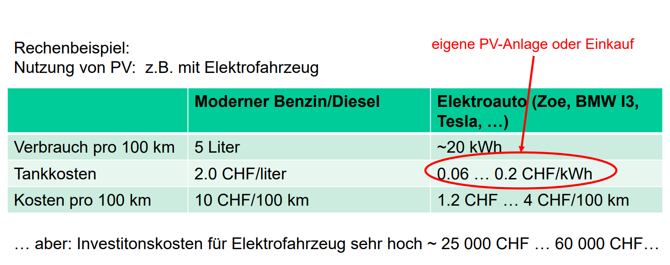
Warum sich der Ausbau der Elektromobilität mit der aktuellen Energiemangellage nicht beisst
Nicht nur Strommangellage, sondern Energiemangellage: Elektroautos sind 3x effizienter als Verbrennungsmotoren; das heisst, ein Elektroauto verbraucht effektiv 3x weniger Energie!
Kosteneffizienz
  nicht nur Strompreise steigen, sondern auch Benzinpreise
  Da für die gleiche Strecke 3x weniger Energie nötig, „tankt“ (bzw. lädt) man mit dem Elektroauto günstiger als mit einem Verbrennungsmotor
Notes:
Mythos: wir werden die Energiewende nie schaffen, wenn wir alles auf E-Autos umrüsten und nur noch mehr Strom brauchen (wo soll all der Strom herkommen?!)
Stromverbrauch wird gemäss Energieperspektiven 2050 tatsächlich ansteigen (11% im Vgl. zu 2019, Energieperspektiven S. 39-40), weil Strom zum zentralen Energieträger wird; sowohl für Mobilität (E-Fahrzeuge) als auch für Wärmeversorgung mit Wärmepumpen. Der Zuwachs kommt v.a. durch den Ausbau der Elektromobilität zu Stande (in der Endenergiebetrachtung ist das aber weniger Energie, weil E-Fahrzeuge im Vgl. zu Verbrennungsmotoren deutlich effizienter sind). Bei der Wärmeversorgung steigt der Stromverbrauch nur gering an, weil Elektrodirektheizungen und E-Boiler ersetzt werden mit WP, die nur noch 1/3-1/4 Strom benötigen. Stromreduktionen sind auch bei Beleuchtung, Anlagen und Prozesse zu erwarten.
Insgesamt wird mit einer deutlichen Reduktion des Endenergieverbrauchs gerechnet (von 780 PJ im Jahr 2000 auf 520 PJ bis 2050. Energieperspektiven Kurzbericht S. 35): bspw. weil WP 2/3 - ¾ der Energie aus der Umgebung beziehen, im Vgl. zu E-Heizungen oder Erdöl, wo 100% Energie benötigt wird. Dazu kommen v.a. Effizienzsteigerungen im Verkehrssektor (durch Ersatz Verbrennungsmotoren mit viel effizienteren E-Motoren; somit insgesamt 40% weniger Endenergieverbrauch im Verkehrssektor) und die Effizienzsteigerungen bei Gebäuden, Prozessen, Anlagen und Geräten
Der Mehrbedarf an Strom fordert einen raschen Ausbau der erneuerbaren Energien (+18% 2019-2050) (Wasserkraft +10% im Vgl zu 2019, daneben neue erneuerbare von heute 4 TWh auf 39 TWh (also fast mal 10), hier v.a. PV ! (Wind auf Grund Akzeptanz und Verzögerung bei Bewilligungen erst nach 2035)).
Der umfassende Ausbau erneuerbarer Stromerzeugung
muss rasch erfolgen
erfordert eine hohe Flexibilität in der Stromerzeugung (z.B. durch Nutzung Batteriespeicherkapazität von E-Autos, Nutzung von Batteriespeichern bei PV-Anlagen (hier kommen Kosten stark runter, so dass längerfristig 70% der PV-Anlagen mit Batteriespeichern kombiniert sein werden), Pumpspeicherkraftwerke)
sowie eine gute internationale Anbindung des Stromsystems der Schweiz (da Ausland noch viel Windstromanlagen hat, die unser Energiesystem gut ergänzen) (Energieperspektiven S. 4)

Slide 10
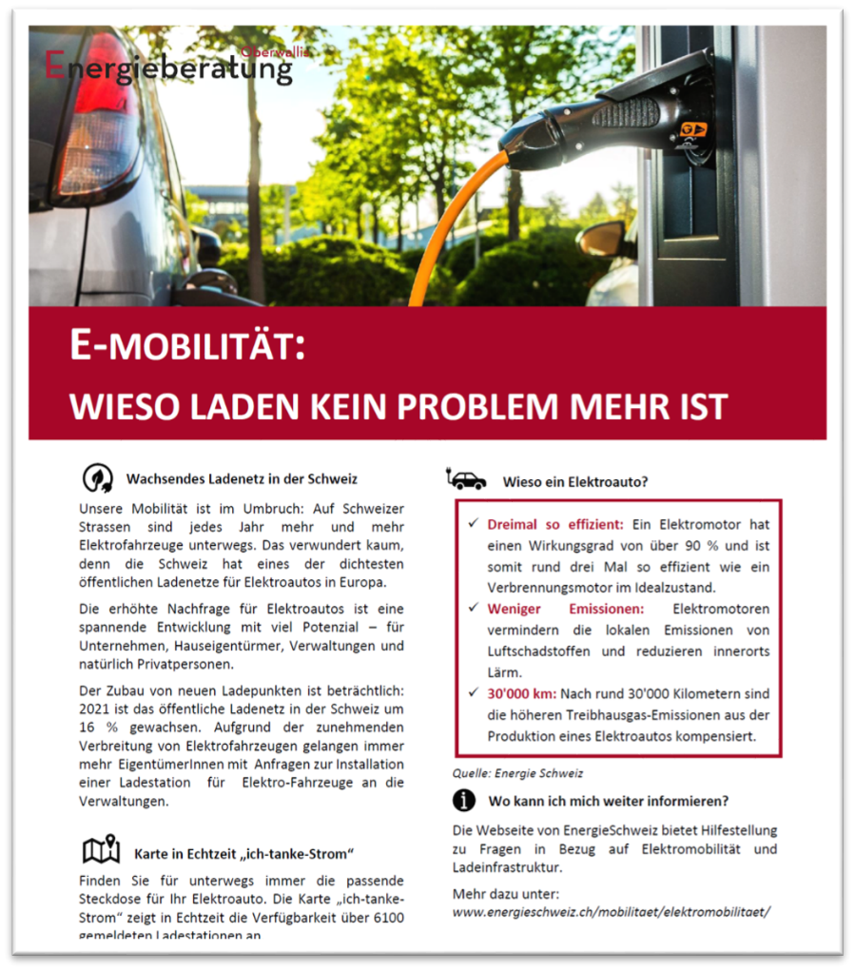
Weiterführende Informationen
Faktenblatt Energieberatung für Elektroauto-Besitzer​
Grundinfos zu​
Wieso ein Elektroauto?​
Ladenetz​
Ladekosten​
Stromqualität​
Planungsgrundsätze
​
Notes:
Liegt an Veranstaltung auf

Slide 11
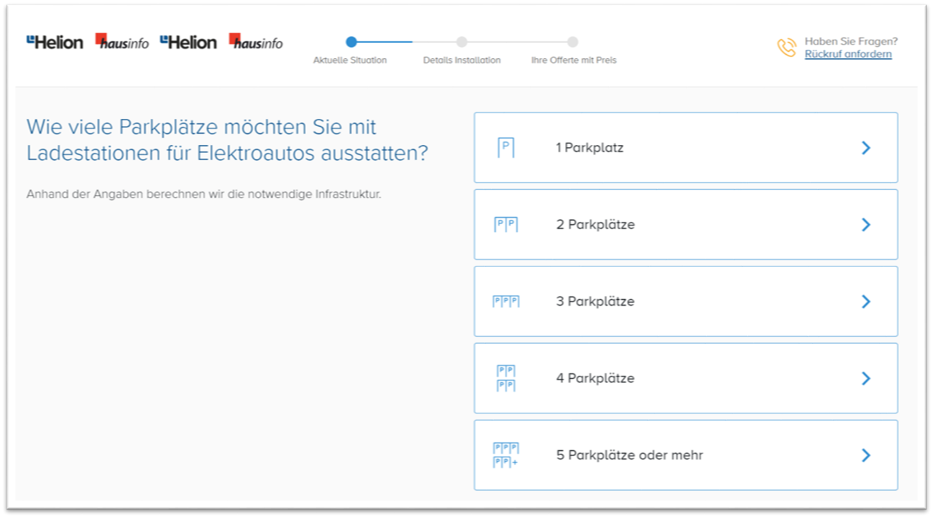
Weiterführende Informationen
Kostenrechner em.offerten-rechner.ch/

Slide 12

Weiterführende Informationen
Checkliste für Bauherrschaften​​:
Bedarfsentwicklung​
Anschlussleistung​
Kosten & Zuständigkeiten​
bauliche Voraussetzungen​
Praxisbeispiel​
Weitere Tipps​
Notes:
Liegt an Veranstaltung auf

